Slide 1
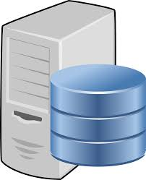
DataBase
Hướng dẫn: Phạm Ngọc Huy

Slide 2
Mục tiêu
Khái niệm
Data (Dữ liệu)
Database (Cơ sở dữ liệu)
DBMS (Hệ quản trị cơ sở dữ liệu)
RDBMS
SQL (Ngôn ngữ truy vấn dữ liệu)
Demo

Slide 3
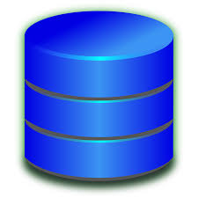
Server
Request
Client
(JSP)
Server
(Java)
Response
Data
Là cái gì vậy?

Slide 4
Data – Dữ liệu
Là thông tin dạng kí tự, kí hiệu, số, hình ảnh, âm thanh
Eg: Thông tin người dùng (pass, username)
Eg: Thông tin của sản phẩm (giá, tên)
Có thể thao tác và truy xuất dữ liệu

Slide 5
DataBase - Cơ sở dữ liệu
Là một tập hợp dữ liệu đã được tổ chức sắp xếp.

Slide 6
DBMS
Hệ thống quản lý cơ sở dữ liệu
Ứng dụng lưu trữ dữ liệu dạng file
Khá phức tạp khi sử dụng
Chỉ một người duy nhất dùng
Lưu trữ nhỏ
Nên dùng trong mạng nội bộ

Slide 7
RDMS
Là một phần của DBMS
Ứng dụng dữ liệu được phân chia
Bảng (Table)
Table có các trường (Field)
Dòng trong bảng (row)
Cột trong bảng (column)
Xóa bỏ những nhược điểm DBMS

Slide 8
SQL (1)
Structured Query Language
Ngôn ngữ truy vấn có cấu trúc
Truy xuất dữ liệu trong RDBM
Làm chuẩn truy vấn của RDBM sau:
Oracle
SQL Server
MySQL,…

Slide 9
SQL (2)
Data Definition Language
Create, Alter, Drop
Data Manipulation Language
SELECT, INSERT, UPDATE, DELETE
Data Control Language
GRANT, REVOKE

Slide 10
Ngoài SQL
MS SQL Server
S ử dụng T-SQL
Sử dụng ANSI SQL.
Oracle
Sử dụng PL/SQL
Ngoài SQL còn những ngôn ngữ truy vấn khác

Slide 11
Server
Request
SQL
Client
(JSP)
Server
(Java)
Driver
Response
Data
(Row of table)
RDBMS
(MySQL)

Slide 12
Tóm lược
Hiểu thêm mô hình ứng dụng
Sử dụng SQL
Tạo bảng
Truy vấn dữ liệu
Khái niệm
Data, DataBase
DBMS, RDBMS

Slide 13


